Slide 1
Кадровая синхронизация

Slide 2
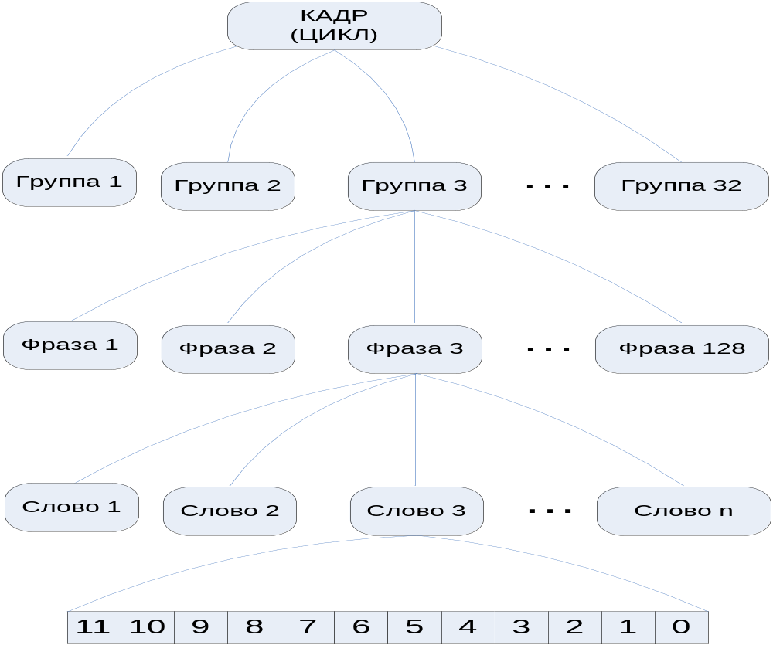

Slide 3
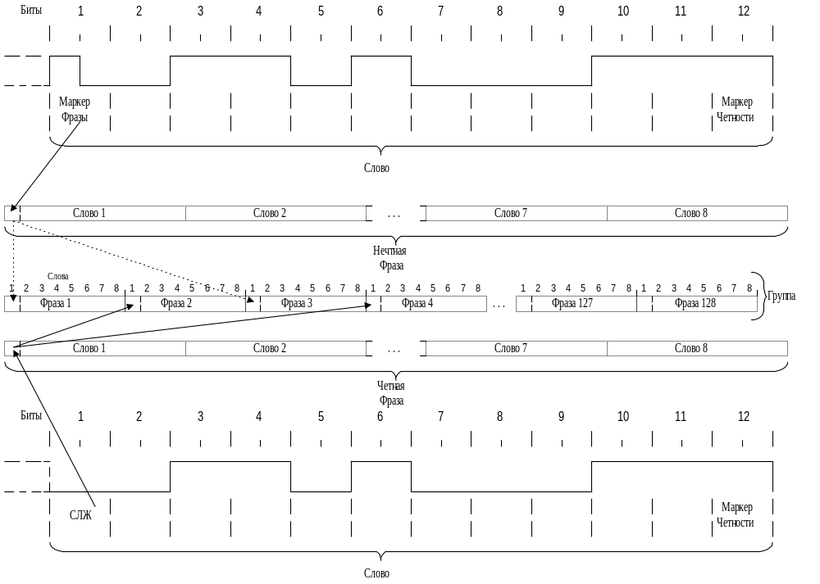
Маркер фразы передается в первом бите нечетных фраз.
В первом бите четных фраз передается служебная информация

Slide 4
Наименование (обозначение сигналов) | Код сигнала | Место сигнала (номер фразы в группе) | Частота следования, Гц
1 Маркер фразы (МФр) | «10» в одном разряде | Первый бит первого слова каждой нечетной фразы | 8192
2 Маркер группы (МГ) | 01110010 | (114,116,118,120,122, 124, 126,128) | 128
3 Марке цикла (МЦ) | 10001101 | На месте каждого 32 МГ | 4
4 Маркер номера группы (МНГ) | Все комбинации прямого двоичного кода от 0000000 до 1111111 | (2,4,6,8,10,12,14) | 128
5 Метка текущего времени (МТВ) | Двоично-десятичный код секунд (четыре декады) | (18,20,22,24,26,28,30, 32,34, 36, 38,40, 42, 44, 46,48) | 1
6 Метка прохождения команды (МПК) | Прямой двоичный код долей секунд (14 разрядов) | (50, 52, 54, 56, 58, 60, 62, 66, 68, 70, 72, 74, 76, 78) | 1
7 Маркер четности (МЧ) | «1» - при четном числе символов «1» в слове со второго по 11 разряд и «0» при нечетном | 12 разряд во всех словах кроме БМП | 98304

